Slide 1

COMPENSAZIONE DINAMICA DI UNA SONDA PT100
Matteo Bonato, Matteo Bonetto, Enrico Michelato

Slide 2


Contenuti
Descrizione del progetto
Metodo con la compensazione dinamica
Circuito
Obiettivi raggiunti
Dimostrazione live

Slide 3
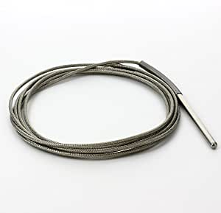
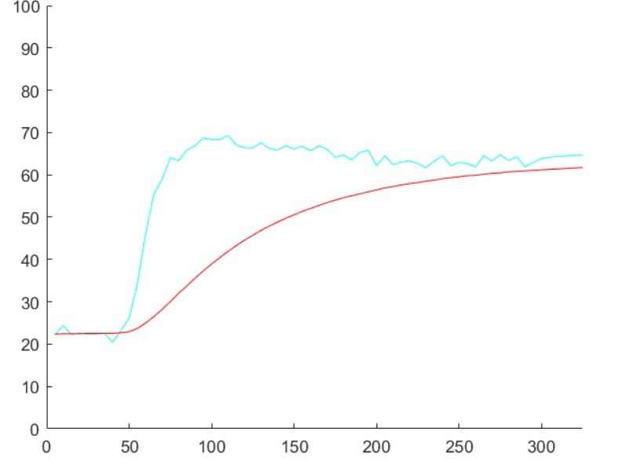
DESCRIZIONE DEL PROGETTO
La nostra PT100:

Slide 4


LA FUNZIONE DI TRASFERIMENTO
Poniamo uguale la derivata dell’energia termica con la potenza termica dissipata:
Ricaviamo la funzione di trasferimento trasformando nel dominio delle frequenze:

Slide 5
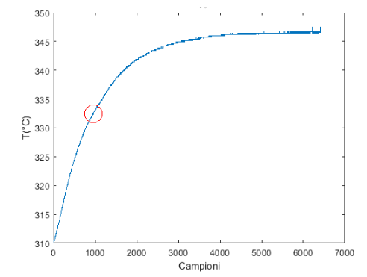
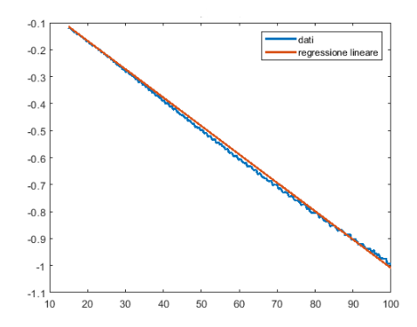
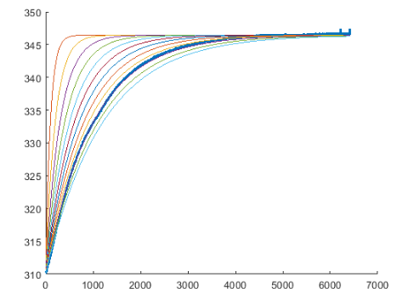
COSTANTE DI TEMPO
METODO GRAFICO
METODO DEGLI SCARTI QUADRATICI MEDI
PER INTERPOLAZIONE SU SCALA LOGARITMICA
Per ricavare la costante di tempo siamo andati in laboratorio e abbiamo ricavato i dati sperimentali. Abbiamo poi ricavato 𝜏 attraverso 3 metodi post-processing:

Slide 6



METODO GRAFICO
Considero la formula che descrive il transitorio della sonda PT100:

Slide 7

INTERPOLAZIONE SU SCALA LOGARITMICA
Parto dalla medesima relazione, linearizzandola:

Slide 8
METODO DEGLI SCARTI QUADRATICI MEDI
Identifico la curva che si avvicina di più a quella sperimentale attraverso il metodo degli scarti quadratici medi.

Slide 9
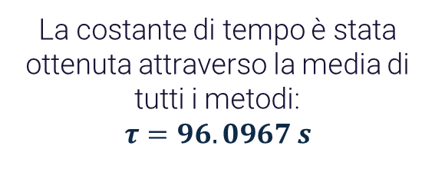

Slide 10
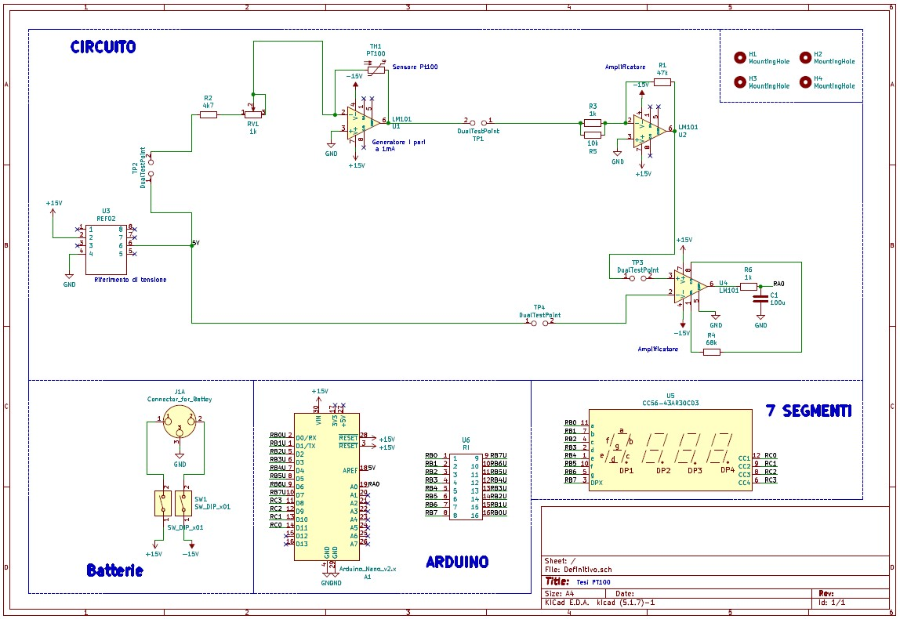

Slide 11
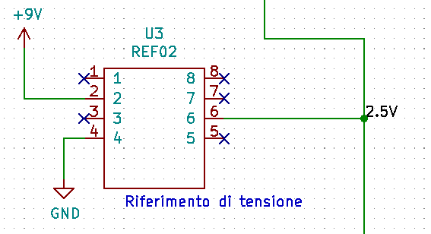
Ref
Stabilizzatore di tensione a 2.5 V in uscita dal pin 6.

Slide 12
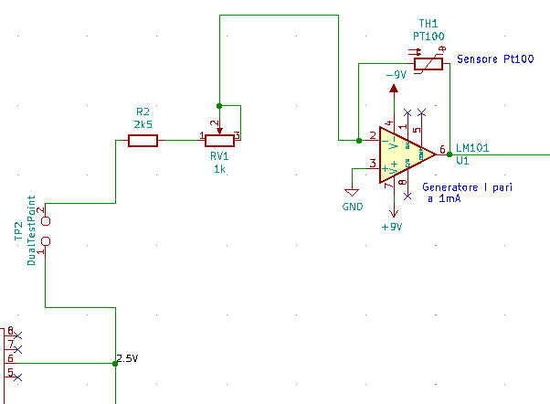

Il primo opamp
Tramite il trimmer settiamo la corrente tra REF e OP07CP pari a 1mA.
Ricavo quindi che la tensione in uscita dal primo opamp dipende da RPT100(T):

Slide 13
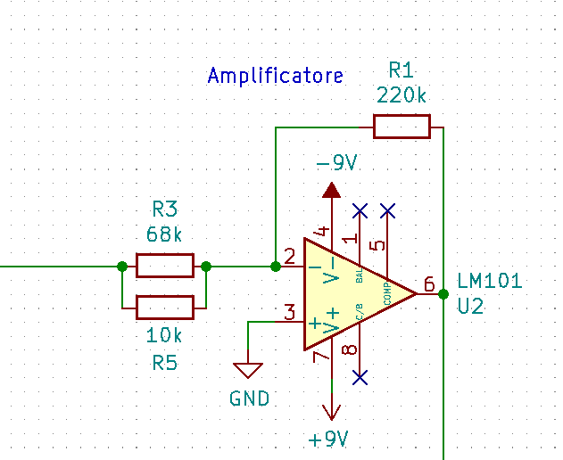

Il secondo opamp
Il secondo opamp amplifica la tensione in uscita dal primo opamp secondo il rapporto tra le resistenze.

Slide 14
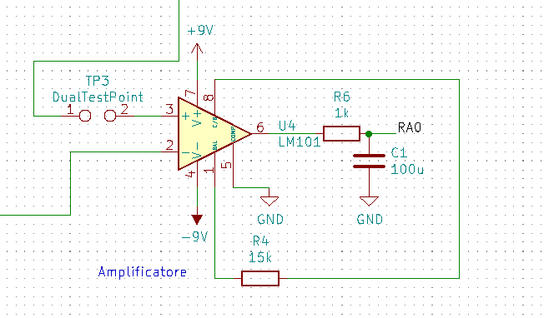

Amplificatore strumentale
Tramite AD622ANZ sottraiamo 2.5V stabili alla tensione di uscita dal secondo opamp.
Il tutto amplificato in base alla resistenza R4

Slide 15

Range di temperature
V2
L’Arduino Nano legge un voltaggio da 0 (Tmin) a 5V (Tmax).
V2 dipende dalla temperatura
T
Nano
V1
V3

Slide 16
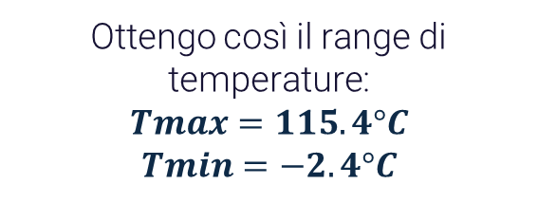

Slide 17



1° METODO
t
k
tint

Slide 18

1° METODO
start
tk=0
T0, t0
tk-t0>5
Sì
No
Tmedia,k
k++
Tk, tk
Tfk
Tmedia,k

Slide 19
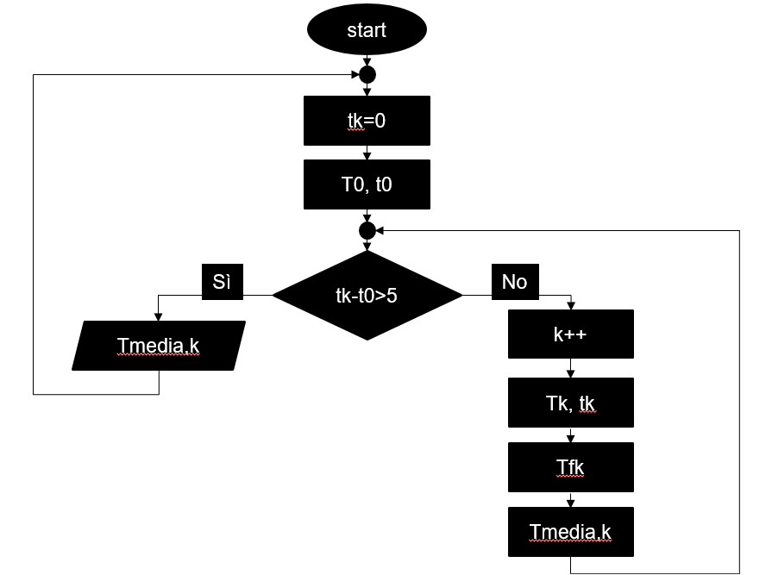
1° METODO
5 secondi è un valore di trade-off in quanto:
Se troppo grande il tempo con cui si plotta un punto nel grafico diventa troppo elevato. Inoltre si sta assumendo che in quell’intervallo vi sia un ingresso a scalino.
Se troppo piccolo la media delle temperature non permette di avere una buona accuratezza.

Slide 20



1° METODO

Slide 21

1° METODO
Ad ogni ciclo implementiamo Tmedia,k (cumulative moving average):
Questo valore arrivati a 5 secondi viene plottato e resettato.

Slide 22


2° METODO
Relazione ingresso – uscita nel dominio del tempo:
Relazione ingresso – uscita nel dominio delle frequenze:

Slide 23




2° METODO
Relazione ingresso – uscita nel dominio delle frequenze:

Slide 24





2° METODO

Slide 26
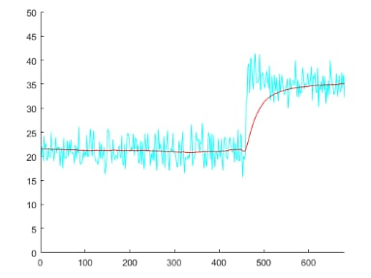

Slide 27
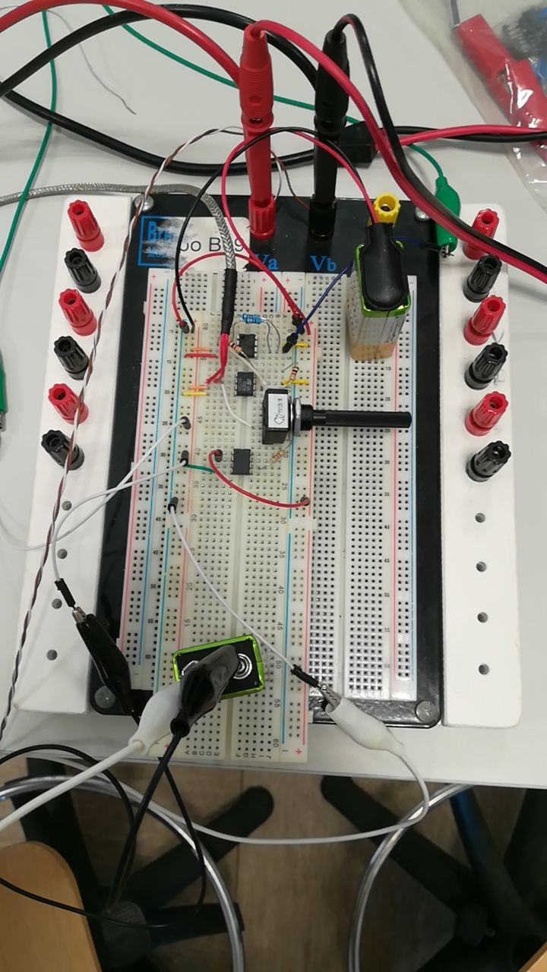
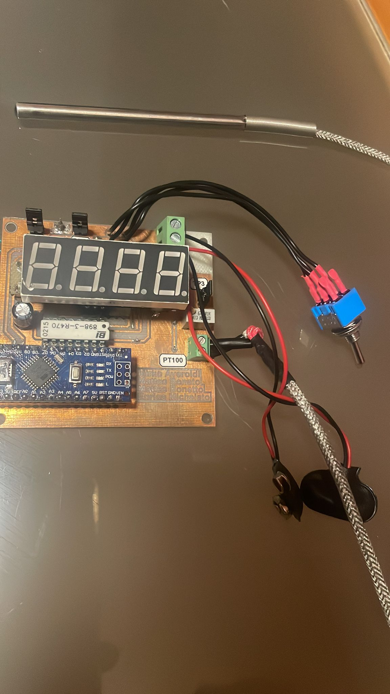
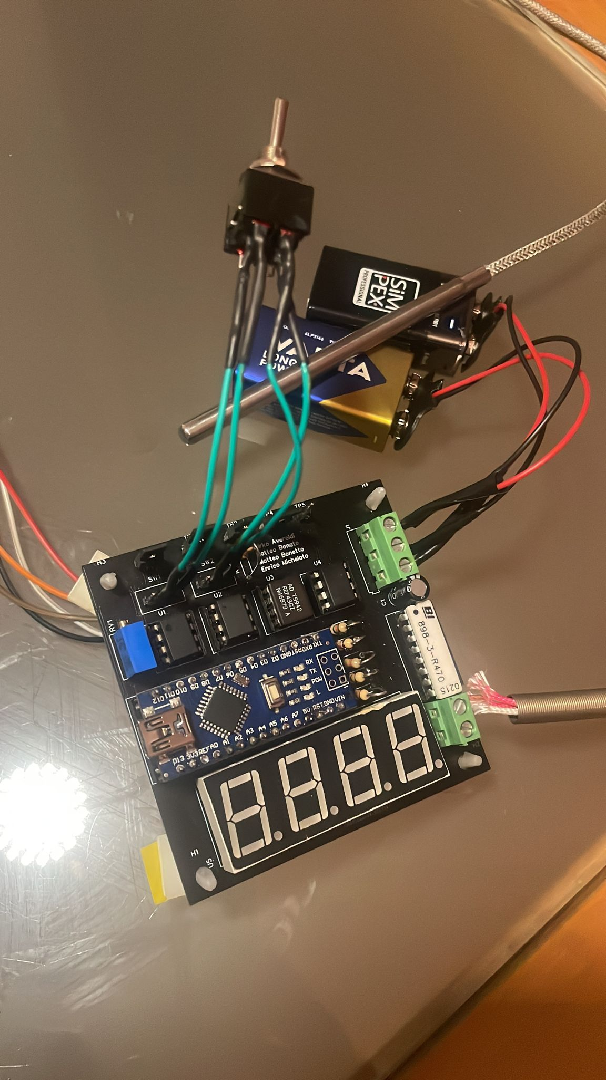
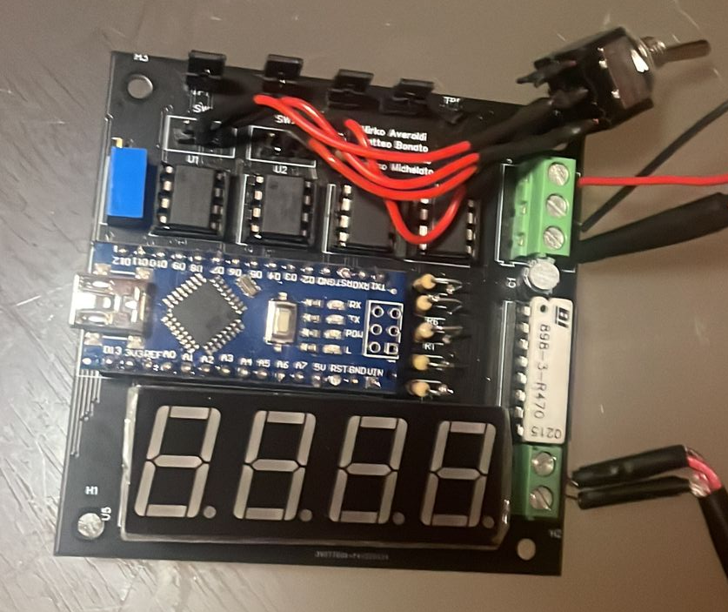
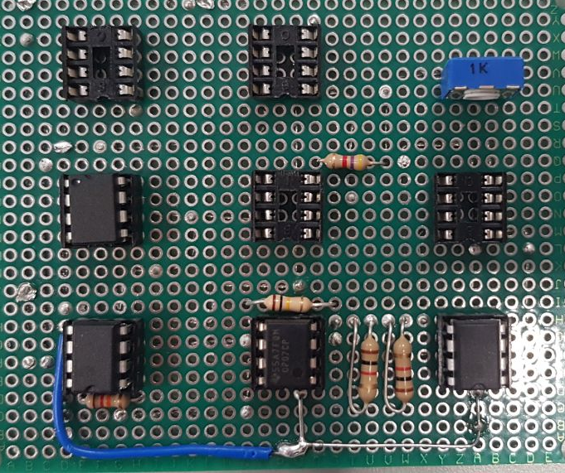
STEP BY STEP

Slide 28
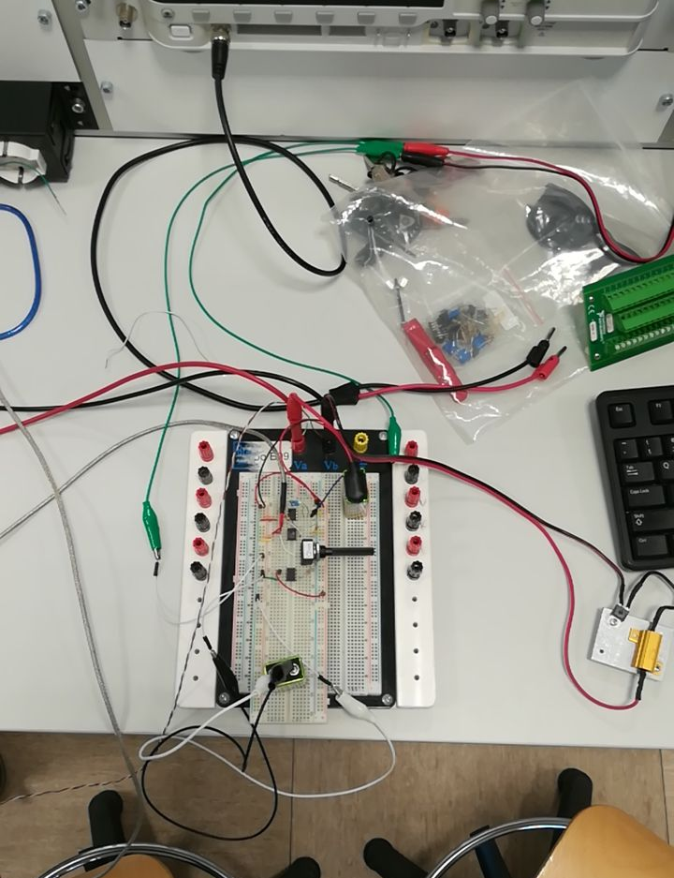

Slide 29
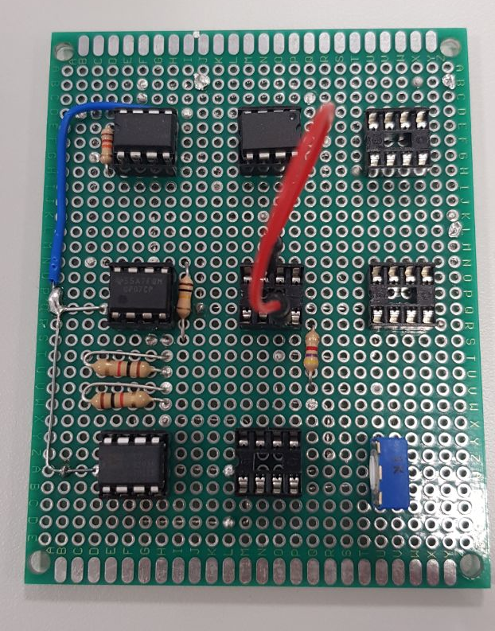

Slide 30
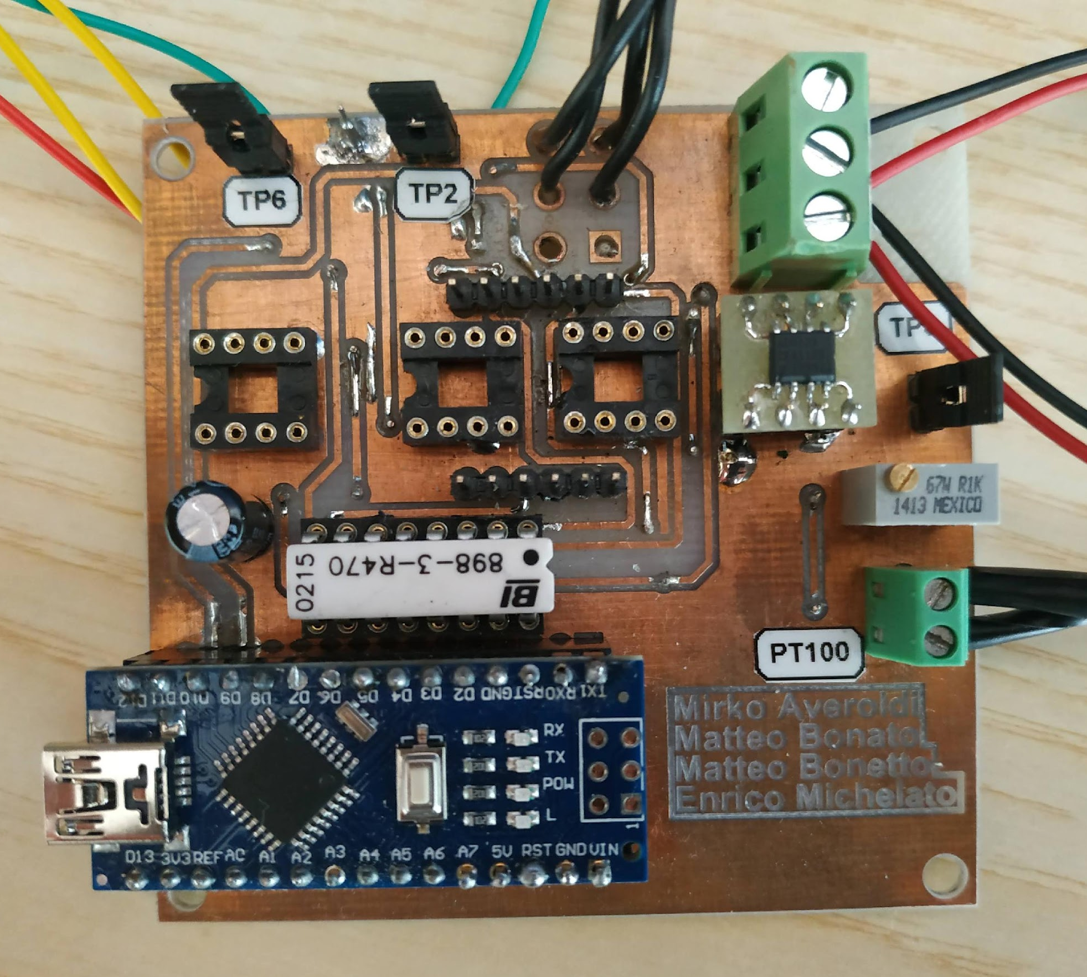

Slide 31
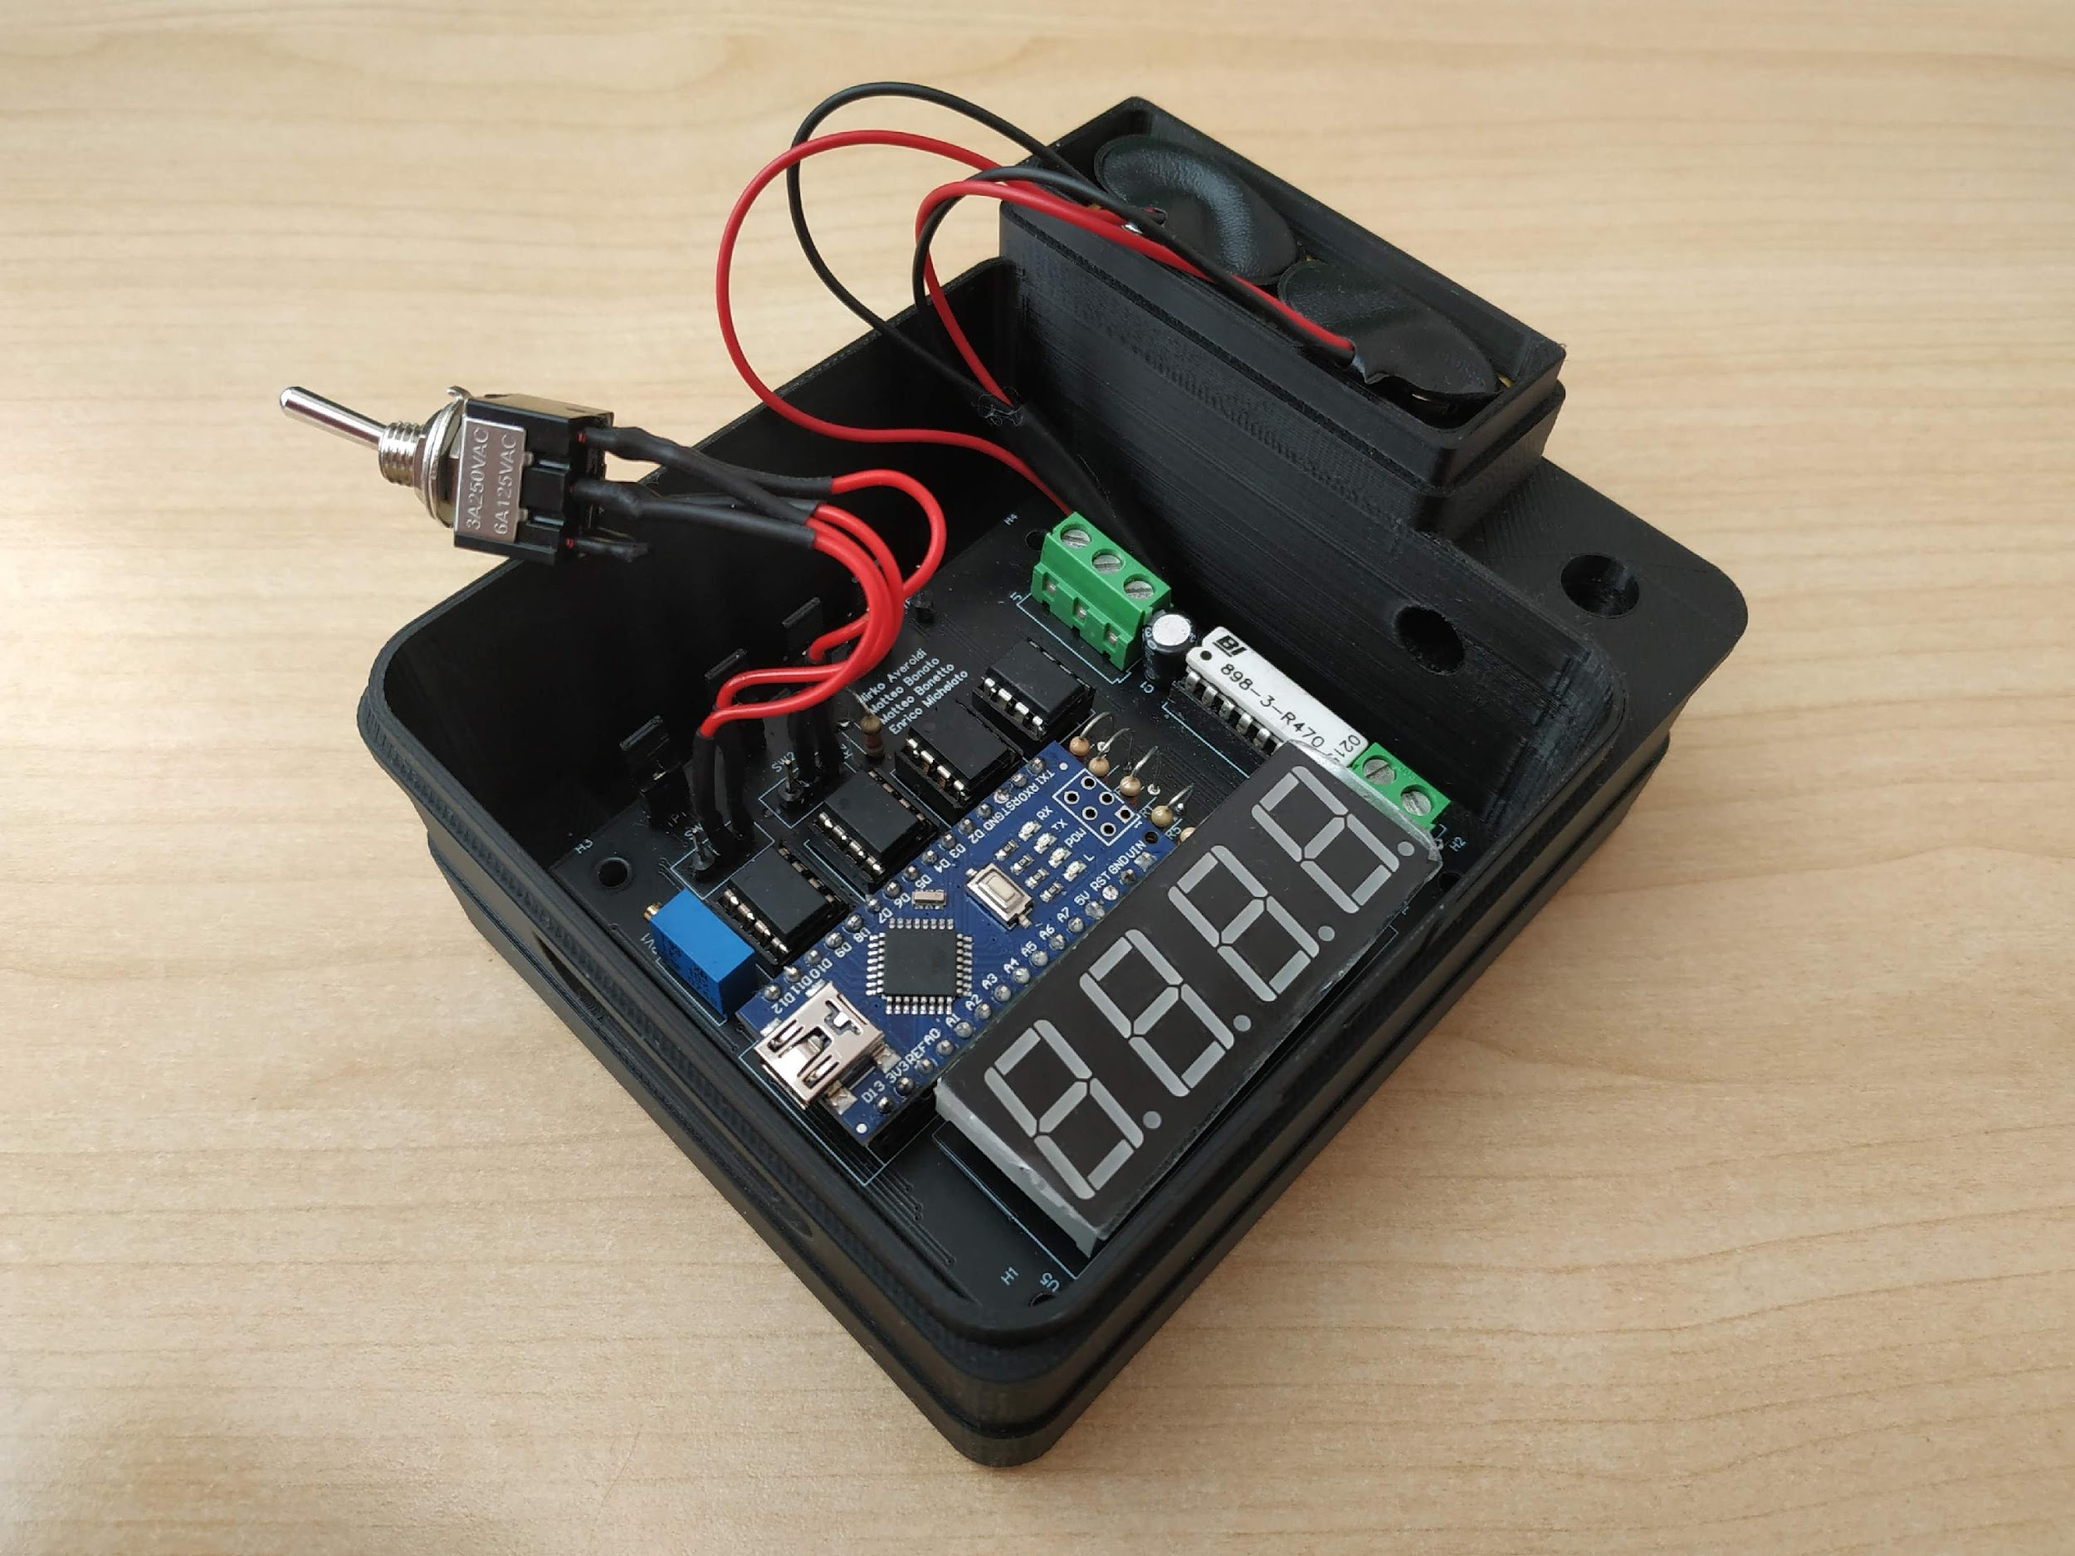
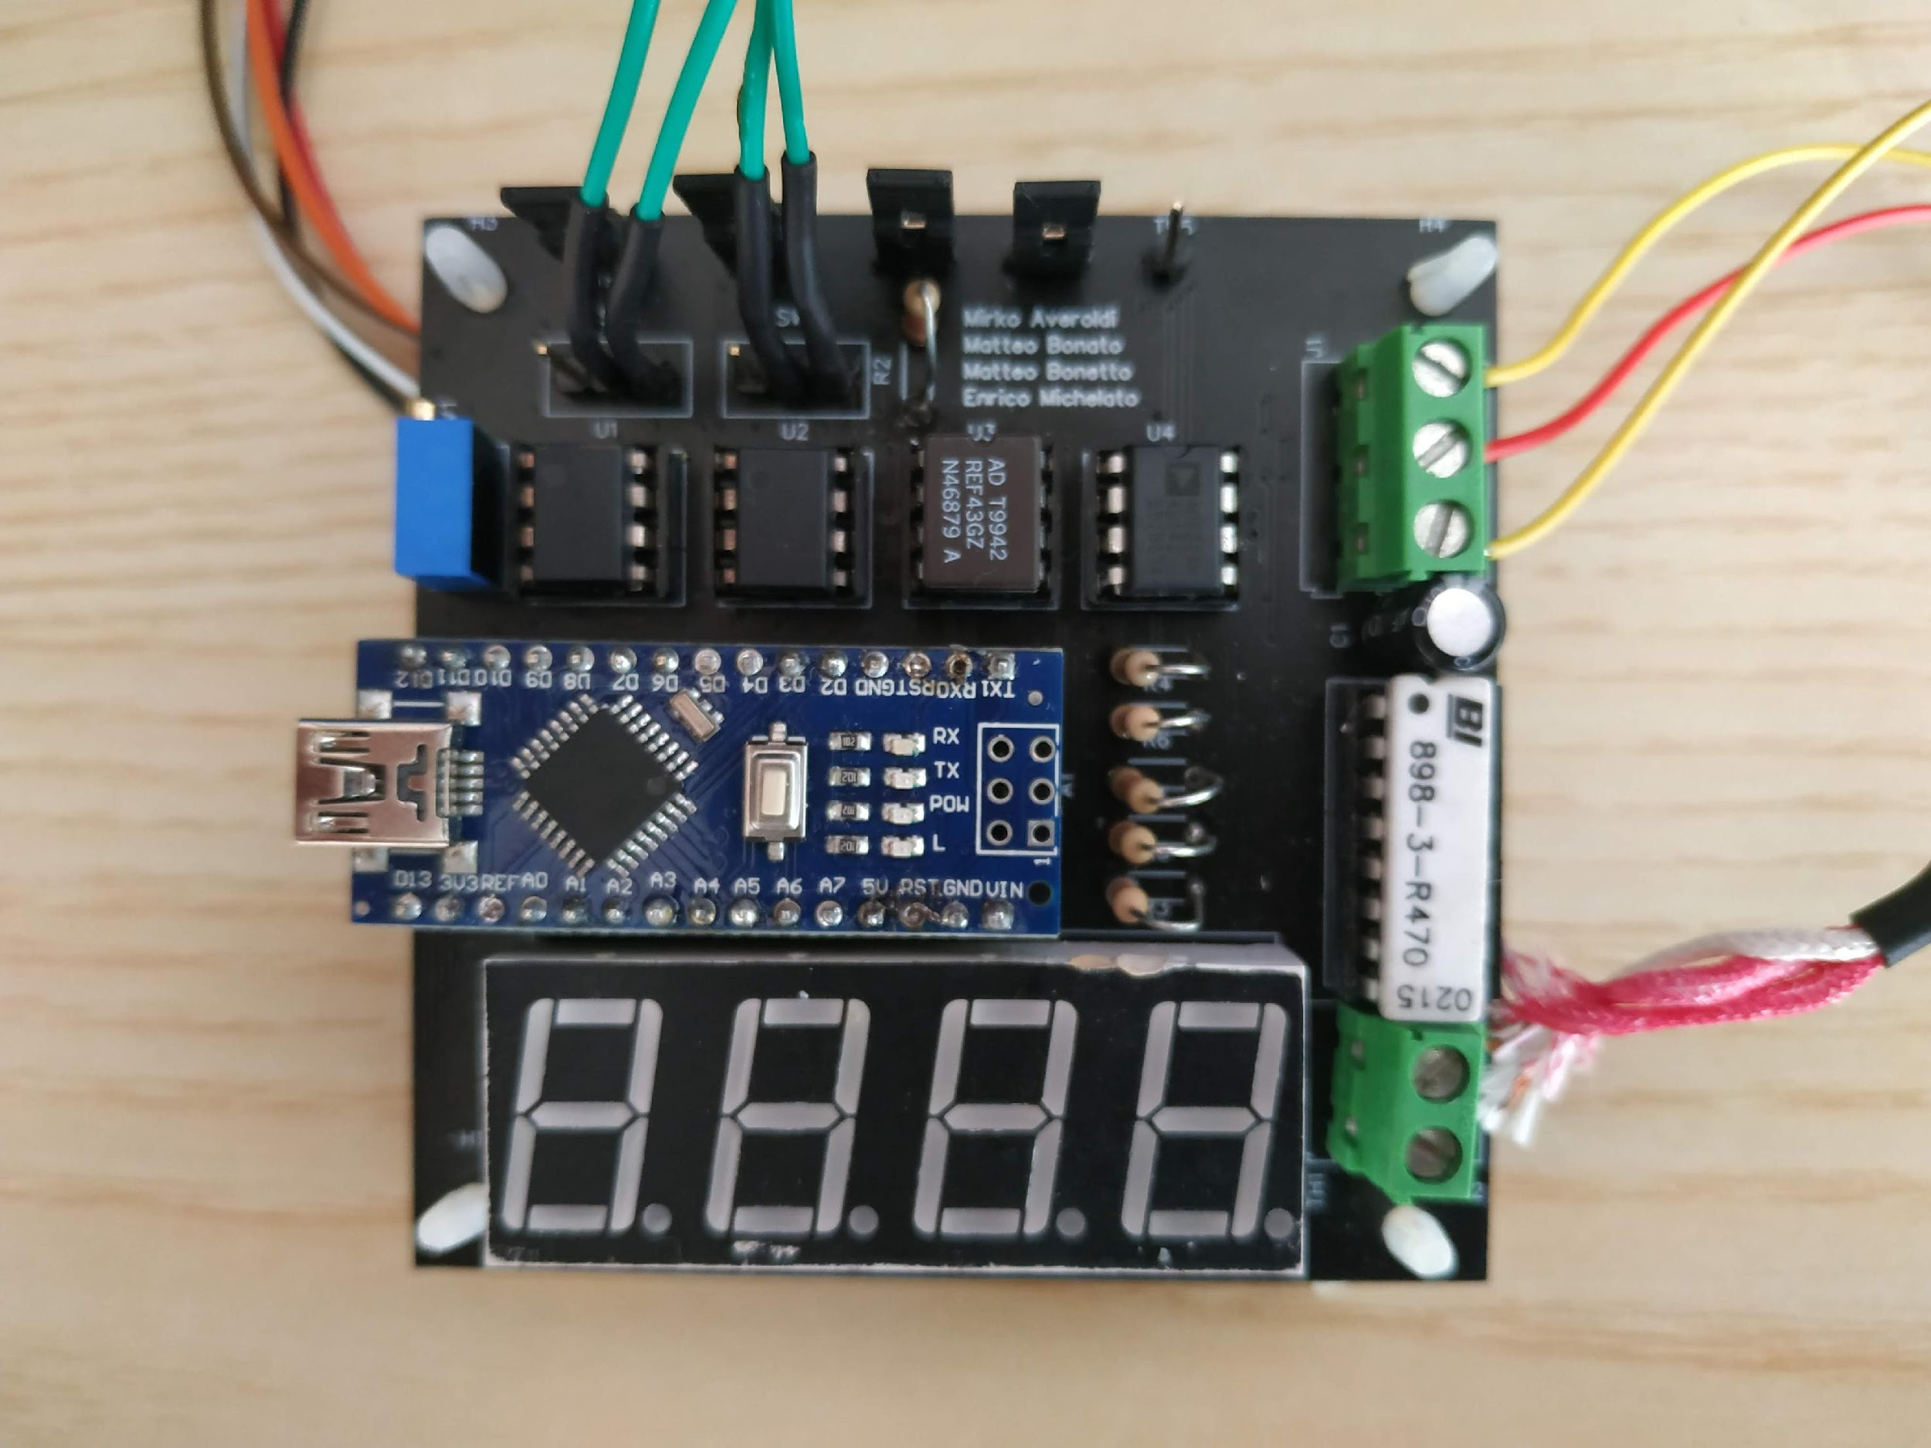

Slide 32
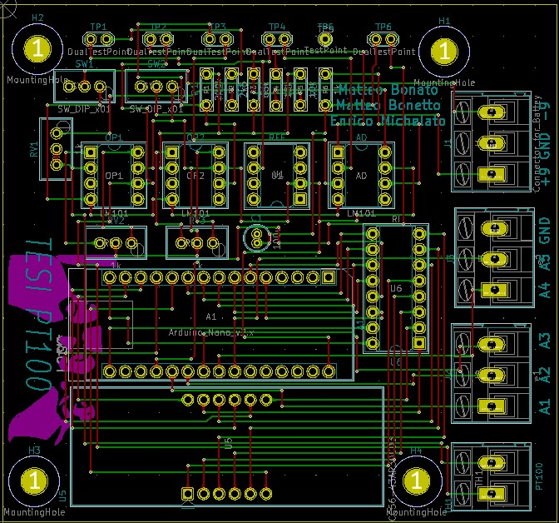

Slide 33

CARTELLA DRIVE
https://drive.google.com/drive/u/1/folders/13ItGzdonAoZ5mJkd46HMK4xwTVERlTQR

Slide 34
THANKS!

Slide 35
OBIETTIVI FUTURI
Creare un manuale per l’utilizzo
Progettare un PCB definitivo
Predisporre una comunicazione seriale tra Arduino e Matlab

